Slide 1
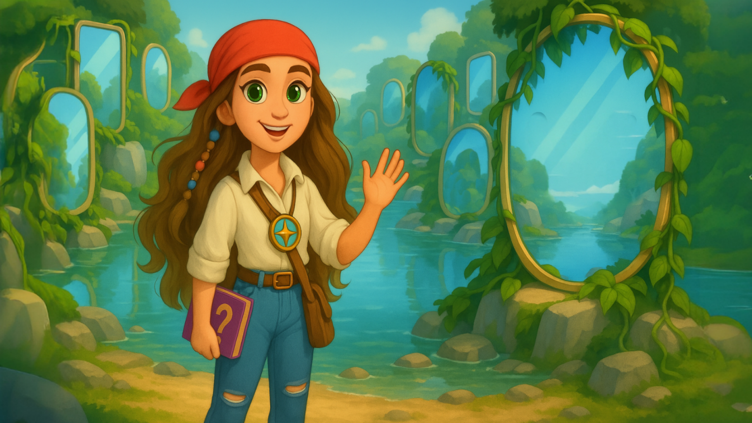
Острів Дзеркал

Slide 2
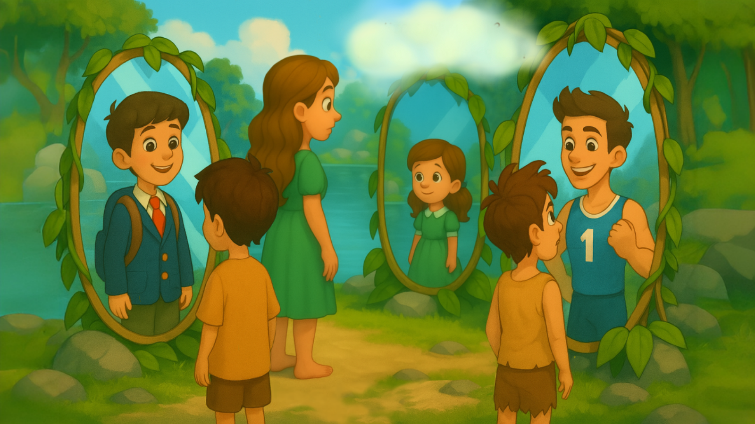
Що сталося?
Хто це у відображенні?

Slide 3
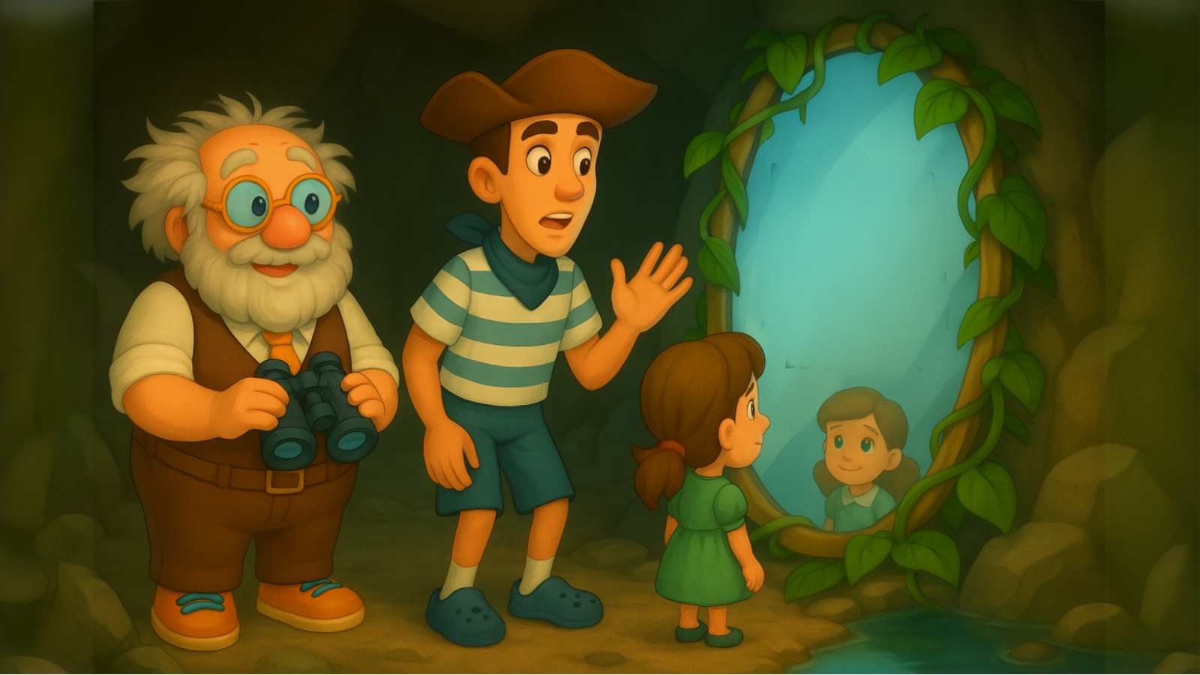
Істина всередині, але не кожен її побачить

Slide 4
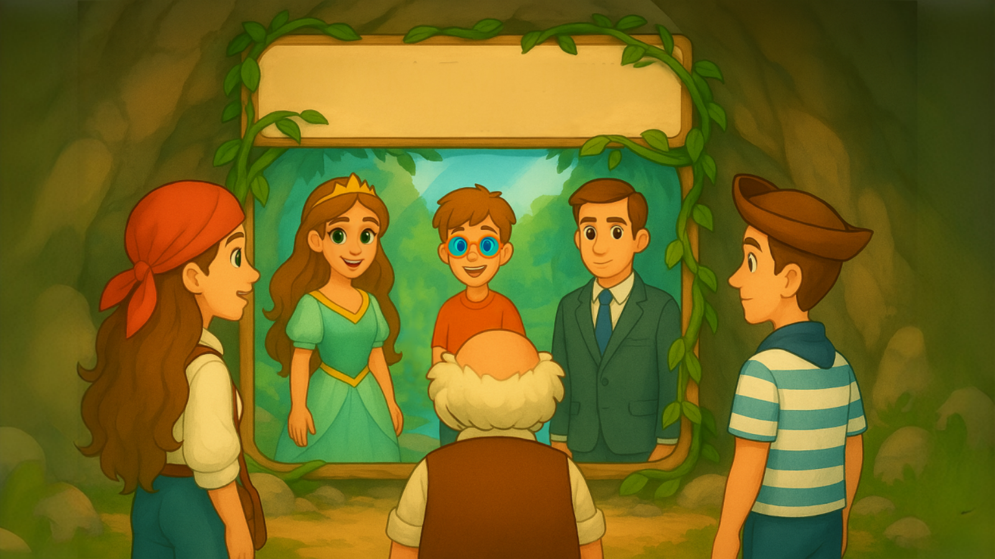
Загадка таємничих дзеркал!

Slide 5
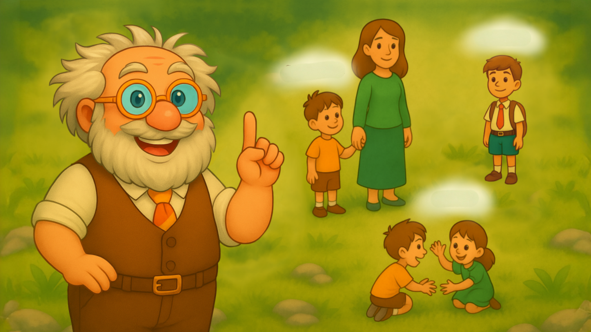
Я учень
Я дитина
Я друг

Slide 6
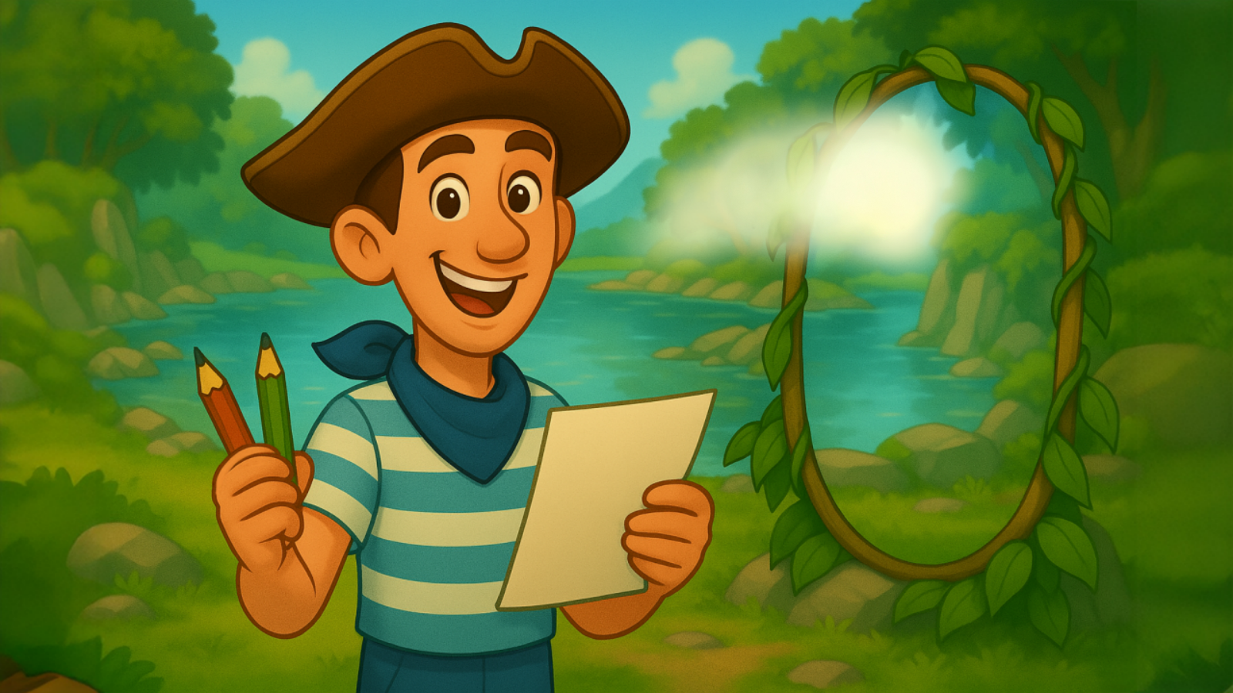
А зараз давайте помалюємо!

Slide 7
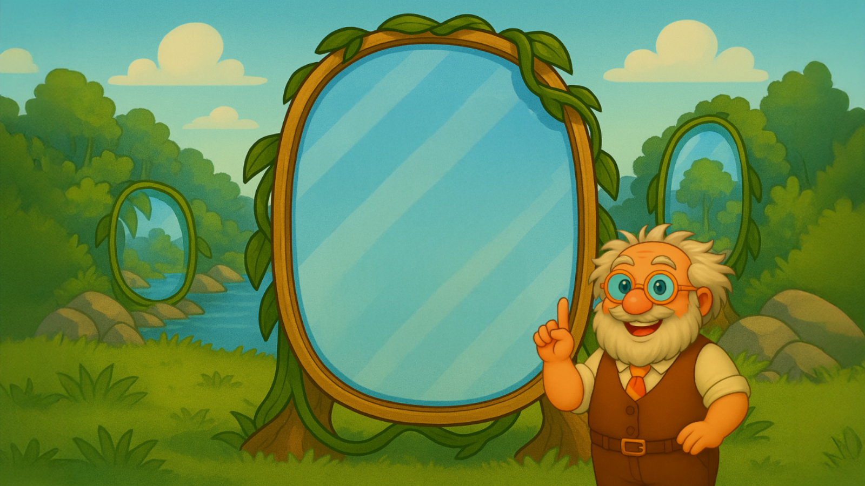
Той, хто розуміє себе, зрозуміє та інших

Slide 8
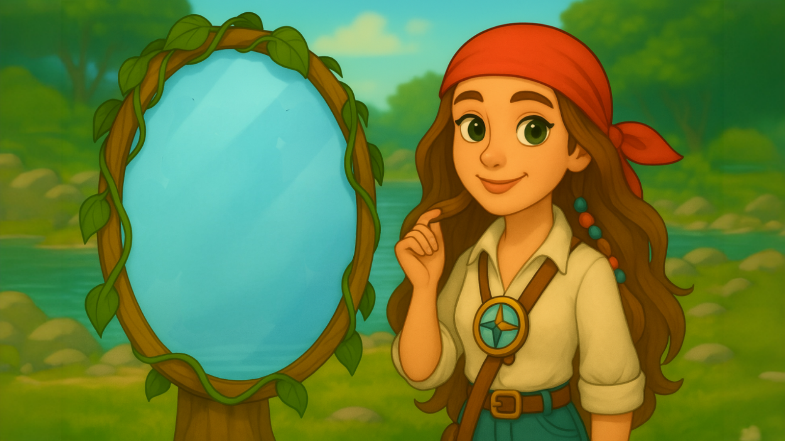
Я не маю форми, але можу міняти її щодня. Хто ж я?

Slide 9
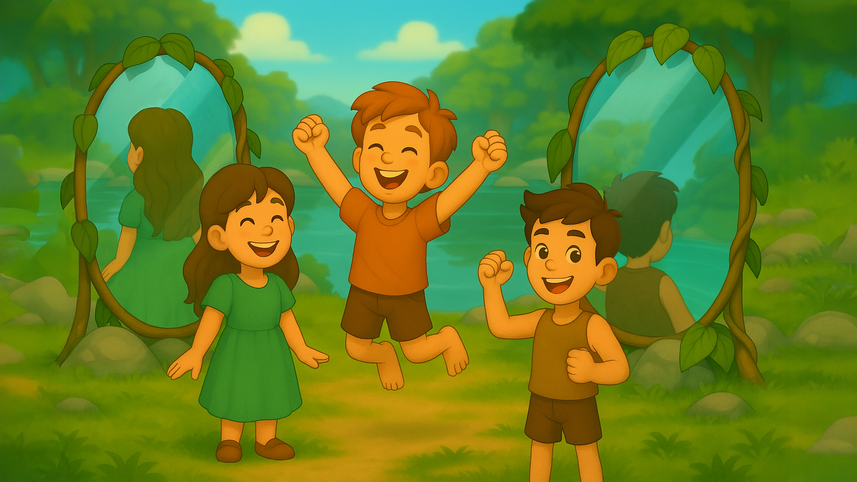

Slide 10
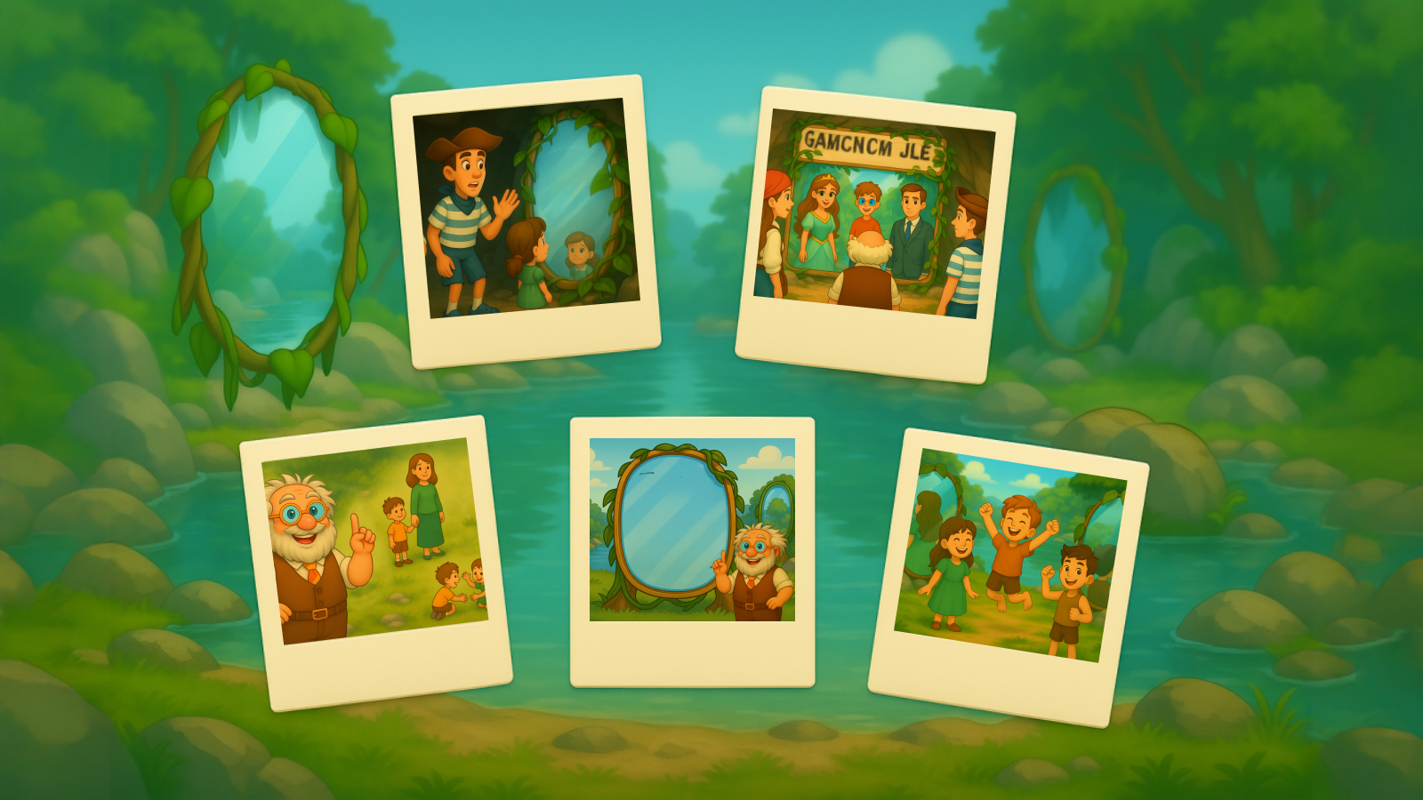

Slide 11

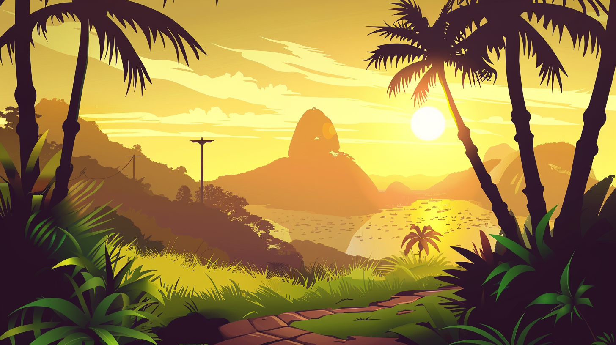
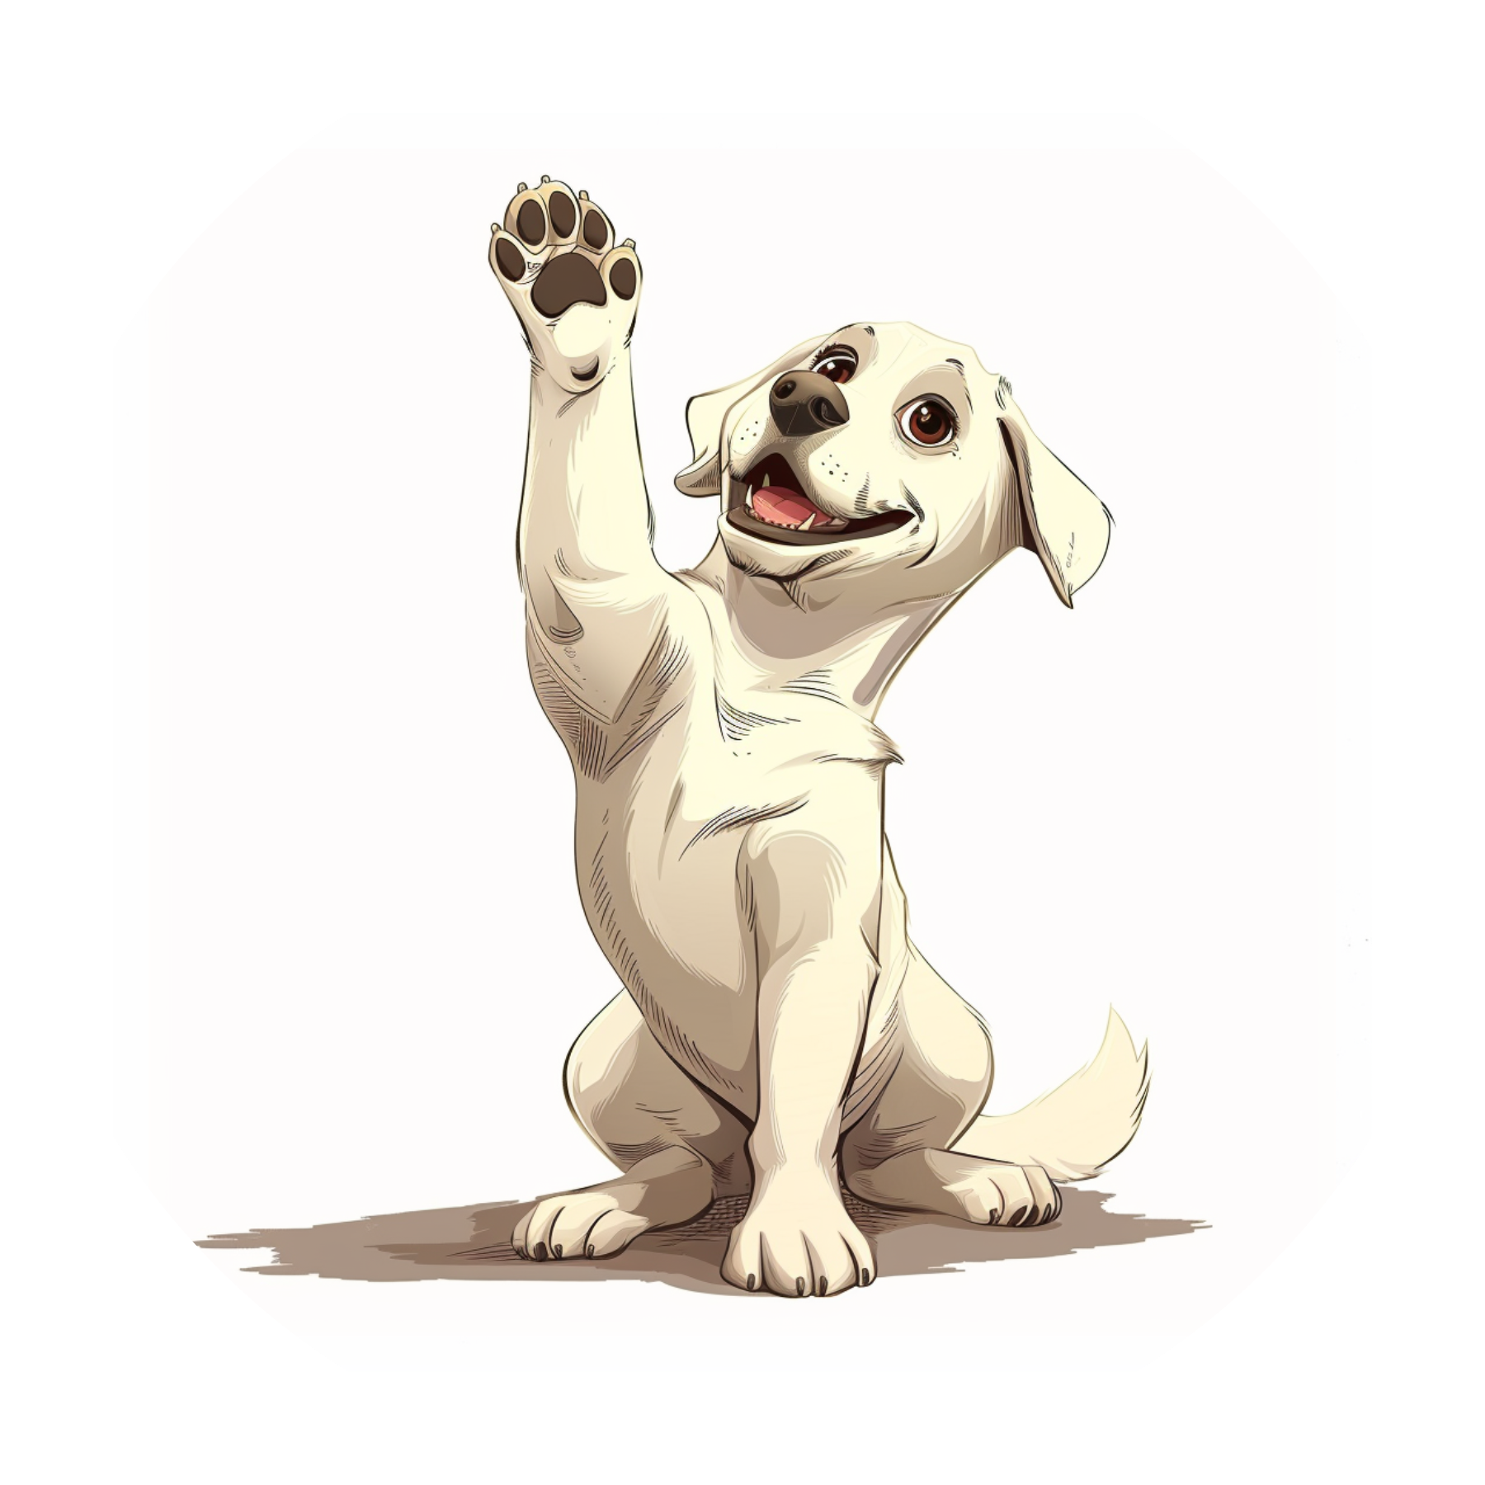


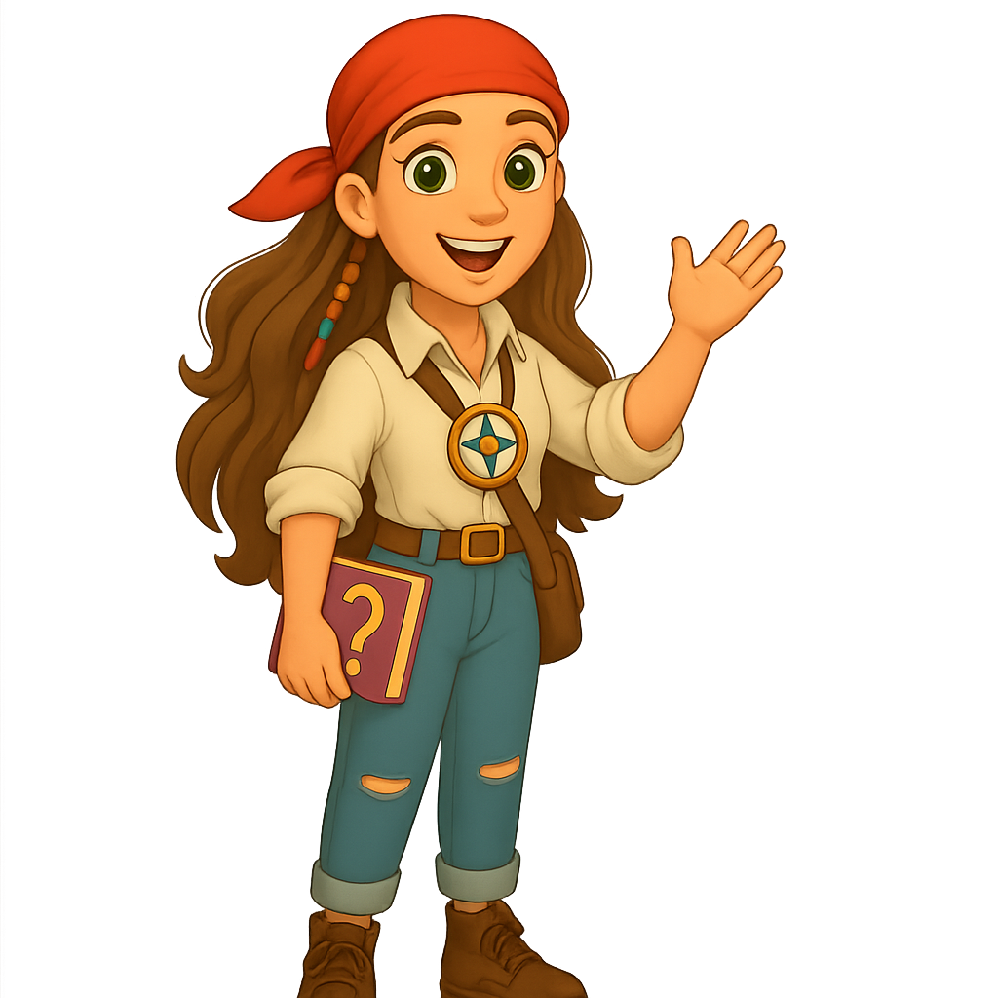
Вмію знайомитись.
Легко перевтілююся.
Легко перевтілююся.

Slide 12
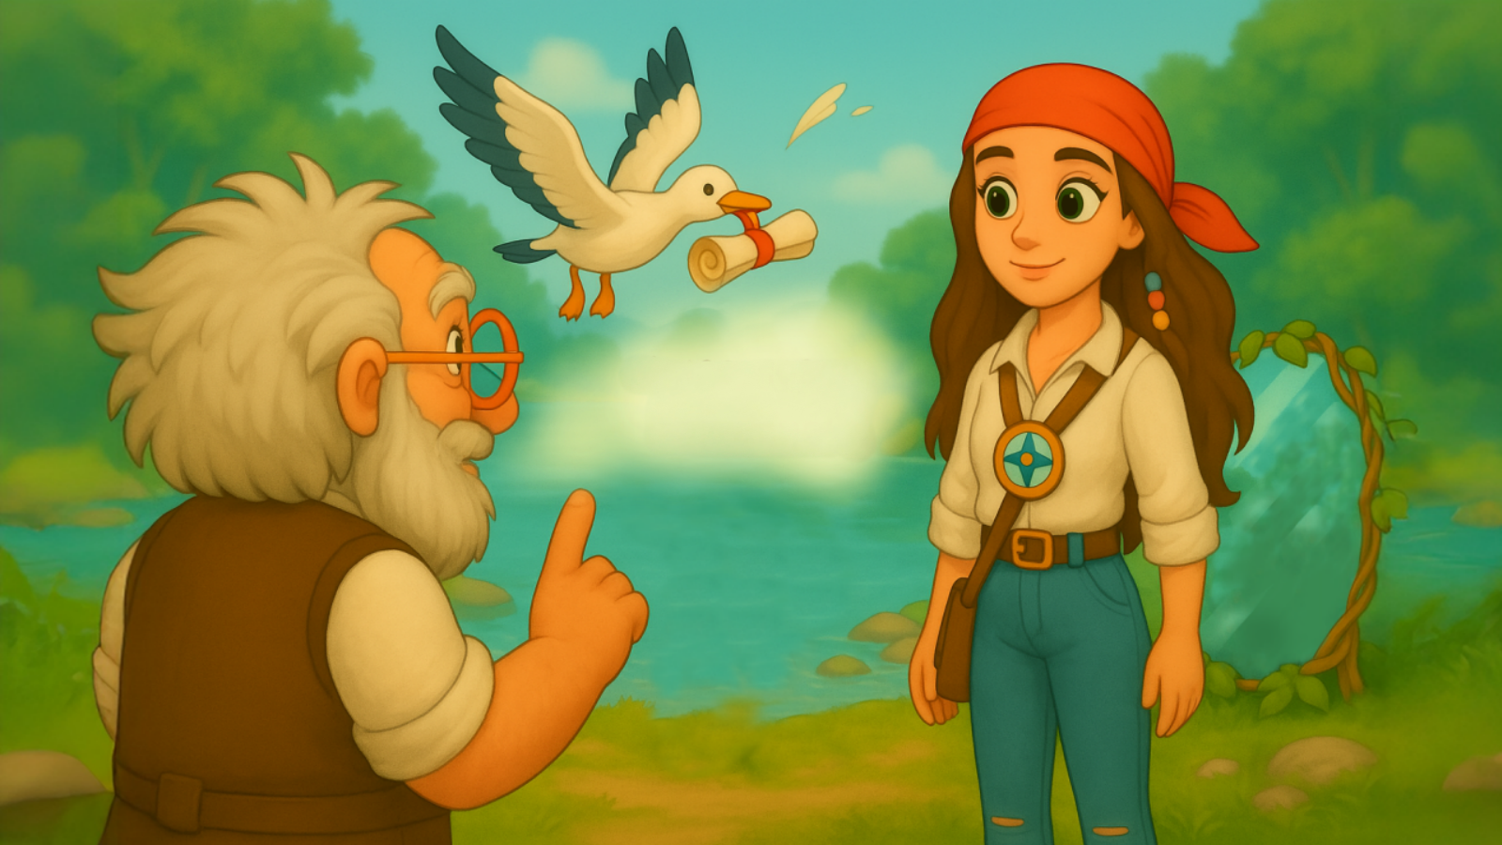
У нас нова пригода!

